Slide 1




SEGURANÇA PÚBLICA

Slide 2

CONTEXTO
O elemento chave para compreendermos melhor a situação é notarmos que o que antes a divisão territórial era tratada de modo singular como, a zona metropolitana e periférica, agora temos sua pluralidade, denimonando as zonas metropolitanas e periféricas.
As metrópoles frequentemente enfrentam desafios significativos em termos de segurança pública devido à alta densidade populacional, diversidade, desigualdade socioeconômica e complexidade dos problemas relacionados ao crime. Portanto, as prefeituras podem não ser capazes de atender a toda a demanda por si só.
As cidades que antes eram muito visualizadas devido a forte atuação da metrópole agora já são vistas pela união das áreas metropolitanas e também zonas perifericas.

Slide 3
PROBLEMÁTICA
A questão mais importante é que diante estas necessidades somada ao aumento das zonas populacionais se os orgãos governamentais são capazes de manter a infraestrutura necessaria para garantia da qualidade de vida e vivência.
Devido ao gande aumento das áreas de ocupação humana é necessário que lavantemos questões voltadas para a qualidade de vida destes cidadãos.
Com isso entramos na temática da segurança publica, onde a mesma não se define no que tange somente a proteção da vida ou de bens, mas também na qualidade de vida em modo atrelado a segurança do cidadão.

Slide 4

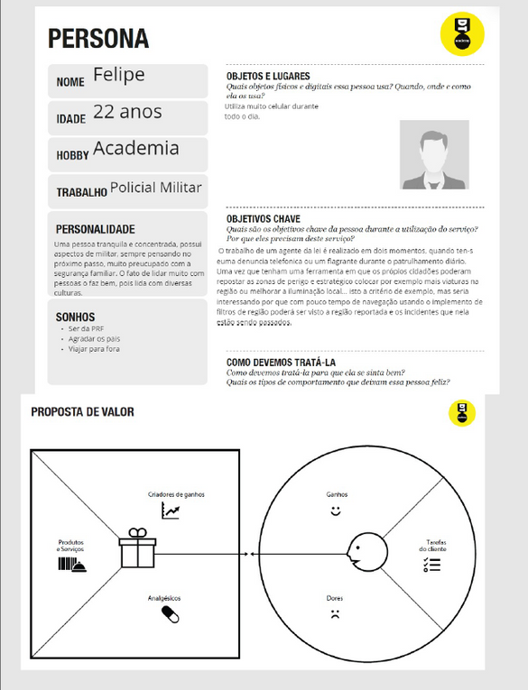
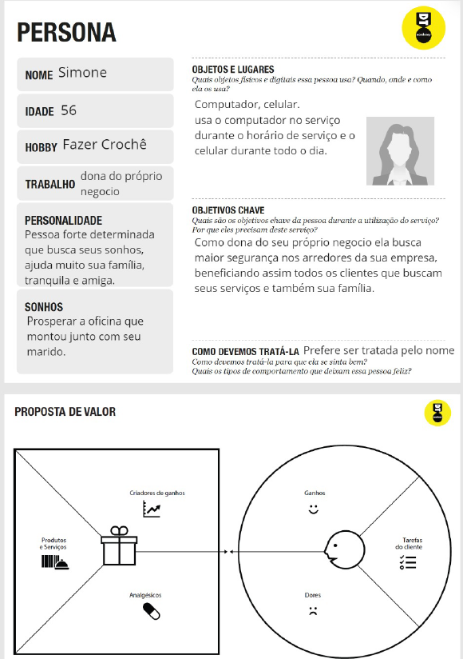
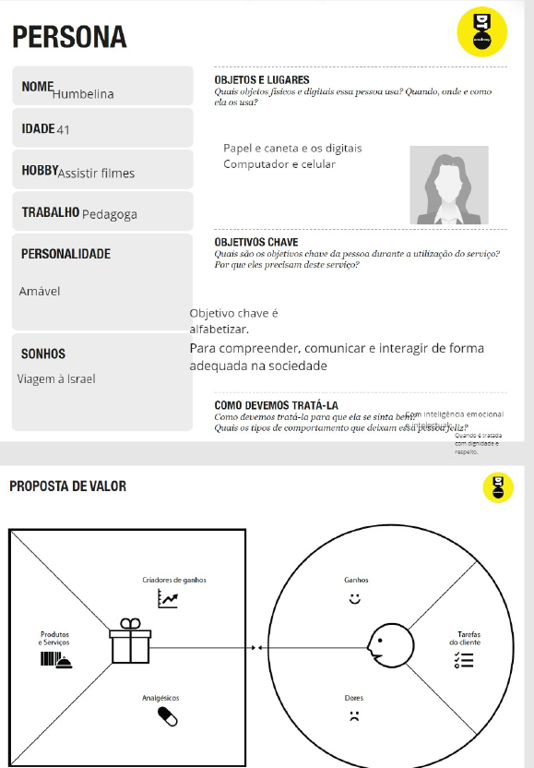
PERSONAS
POLICIAL MILITAR
ADVOGADA
MORADOR

Slide 5


PROPOSTA DE SOLUÇÃO
Atualmente nos centros urbanos, medo do crime,da violência, a ausênncia de policiamento e falta de infraestrutura adequada é uma preocupação generalizada em muitas regiões. Dito isso percebemos que devido a enorme zona de ocupação populacional muitas dasvezes ororgãos de garantia do bem estar social não conseguem atender todas as demandas. Portanto nossa equipe desenvolverá um softaware que buscará reportar em escalas macro e micro as solicitações de um uma determinada parcela da sociedade como também de um único indivíduo, de modo que as solicitações sejam de viés benéfico a melhora da qualidade de vida e vivência dos cidadãos. Buscaremos com nossa implemnetação web disponibilar uma espécie de rede social onde os usuários poderam realizar denuncias de diversos assuntos inseridos na esfera da Segurança Pública.

Slide 6
PROPOSTA DE SOLUÇÃO
Nosso software contará com a possibilidade do usuário realizar denúncias com os temas: Segurança/Policiamento, Infraestrutura Urbana e Risco a saúde pública. Cada denúncia poderá receber uma descrição detalhada do evento feito pelo usuário. Para isso, o usuário poderá criar uma conta pessoal e fazer o cadastro de sua região para que além de poder realizar denúncias, você também poderá ficar atento aos últimos relatórios feitos por outros residentes de sua região. Buscando a eficiência da aplicação, disponibilizaremos a opção de buscar informações de outras regiões caso o usuário busque fazer um deslocamento e queira verificar questões de segurança da região, como também será possível a disponibilização de um relatório sobre as ocorrências de cada região, buscando atender não só a demanda do usuário como também o possível auxílio aos órgãos de garantia da ordem pública, uma vez que puderam ver as zonas onde mais ocorreria um incidente determinado e com isso aumentando a chance de intervenção.

Slide 7
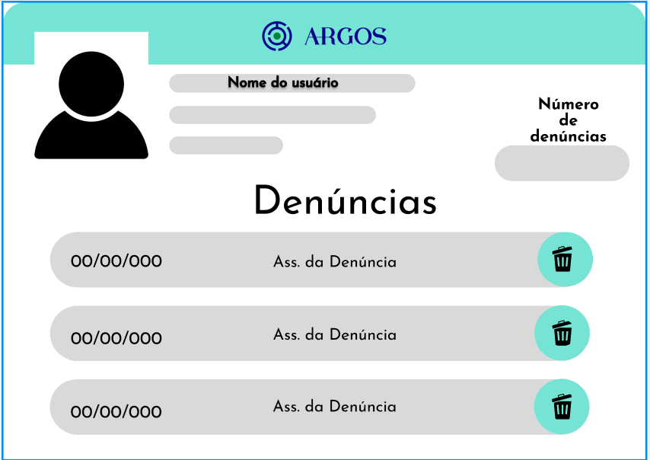
PROJETO DA INTERFACE

Slide 8
HISTORIAS DE USUÁRIOS /OBJETIVOS
Como cidadão eu gostaria de um software que disponibilizasse uma forma em que pudesse compartilhar os buracos encontrados na rua de minha casa, para que com isso a prefeitura veja e intervenha.
Como moradora gostaria de uma forma onde poderia informar que o poste em frente minha casa não esta funcionando devido sua estrtura estar quebrada, deixando a rua escura e oferendo risco de queda.
REQUISITOS FUNCIONAIS
LOGIN
CADASTRO
BUSCA REGIÃO
GRAFICOS DAS REG.
DENÚNCIA ANONIMA
EDITAR CADASTRO DE REGIÃO
Como avó eu gostaria de informar que não existem rebaixos nas calçadas para que eu poça subir com facilidade, gostaria de um canal com que o prefeito de minha cidade pudesse ver para reverter esta situação.
Como mãe gostaria de uma maneira de informar a minha vizinhança sobre a presenaça de um individuo que vem importuanando os jovens na saida da escola, para que com isso também a policia local poderia ficar ciente e atuar no momento da saída da escola.
REQUISITOS NÃO FUNCIONAIS
DESEMPENHO
SEGURANÇA
USABILIDADE
FIDELIDADE
ACESSIBILIDADE

Slide 9





METODOLOGIA
DESIGN THINKING
FERRAMENTAS
CONTROLE DE VERSÃO
DIVISÃO DOS PAPEIS
LUIZ
EMANOEL
HELENO
OTHAVIO
GABRIEL
Tela de Login
Aba de Perfil
Aba de informações do projeto/sobre nós
cadastro da denúncia
Cadastro de usuário
Graficos de Busca
Botão de Verificação
Denúnica anônima
editar denuncia
excluir denuncia

Slide 10
< OBRIGADO/>

